Slide 1
第一部分：画面本身的质量→用户感受到的质量，受什么因素影响

Slide 2
画面本身的质量→用户感受到的质量，受下列因素影响
1. 物体与视点形成的夹角（夹角越大，质量越差）
2. 视点物体周围的物体数量（数量越多，质量越差）
3. 物体速度（速度越快，质量越差）
4. 有没有质量更差的物体被看到（如果同时看到质量比较差的物体和质量非常差的物体，质量相对好点的那个大概率会被大脑略过）
5. 人对质量变差的感受有阈值，distortion到一定程度才会感受到，小于这个程度的distortion不会被察觉
6. 质量差的物体比质量好的物体对人印象更深刻，更容易被记住，从而降低人的主观QoE。
7. 人看完一个视频要给出QoE打分，那么最近看到的画面印象比较深刻，视频前面播放的物体印象会比较淡。
8. 同一物体质量快速变化，观看体验会下降。
Notes:
找一些360video特有的。
实验在多少人做的？误差大吗？因人而异，异有多大？
场景

Slide 3
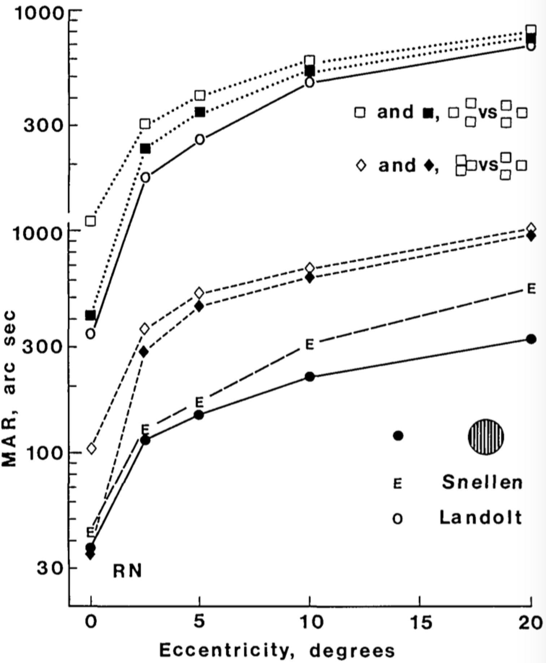
1. 物体与视点形成的夹角（夹角越大，质量越差）
V. Virsu, R. Näsänen, and K. Osmoviita, “Cortical magnification and peripheral vision,” J. Opt. Soc. Am. A, vol. 4, pp. 1568–1578, Aug. 1987.
3名测试员，都经过良好培训。得出的结果一致，但文中没有给出error bar。

Slide 4
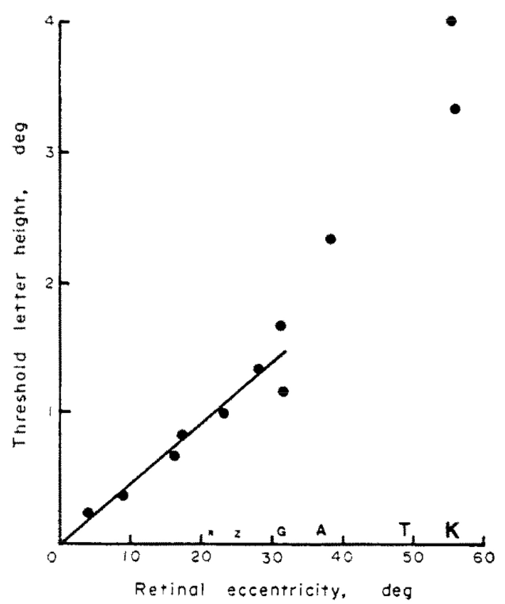
1. 物体与视点形成的夹角（夹角越大，质量越差）
Anstis S M. Letter: A chart demonstrating variations in acuity with retinal position[J]. Vision Research, 1974, 14(7):589-92.
2名测试员，佩戴矫正眼镜。也未给出error bar。该paper给出右图后自行将其拟合为2段一次函数拼接而成的分段函数（以30度为界）

Slide 5
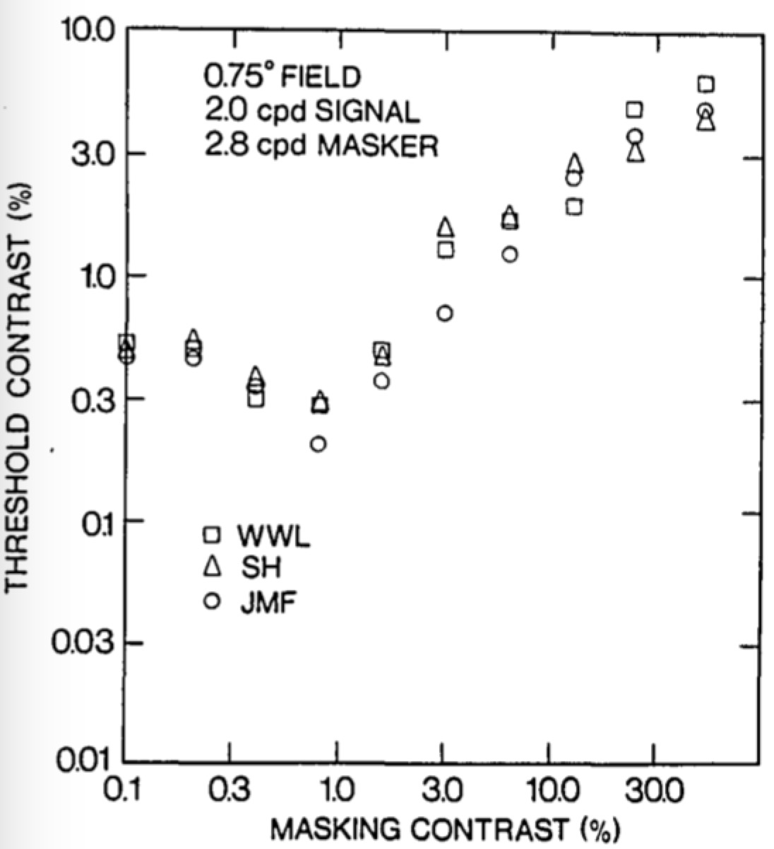
2. 视点物体的背景的对比度（背景对比度越高，质量越差）
G. E. Legge and J. M. Foley, “Contrast masking in human vision,” J. Opt. Soc. Am., vol. 70, no. 12, pp. 1458–1471, Dec. 1980.
3名测试员，右图中未做平均，将3人结果全部给出。

Slide 6
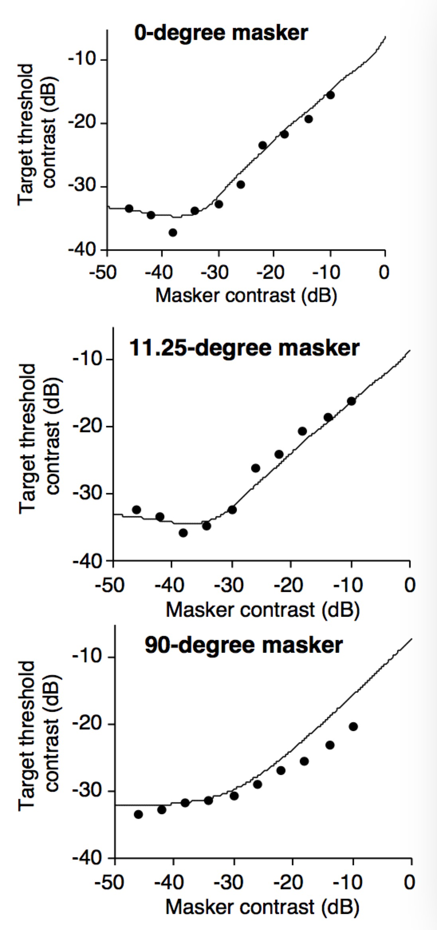
2. 视点物体的背景的对比度（背景对比度越高，质量越差）
P. C. Teo and D. J. Heeger, “Perceptual image distortion,” in Proc. 5th SPIE Hum. Vis. Visual Process. Digit. Display, May 1994, pp. 127–139.
该paper对contrast masking现象做了函数拟合，从右图可见和上一页的paper图像基本一致。（点是真实数据，线是拟合出来的）

Slide 7
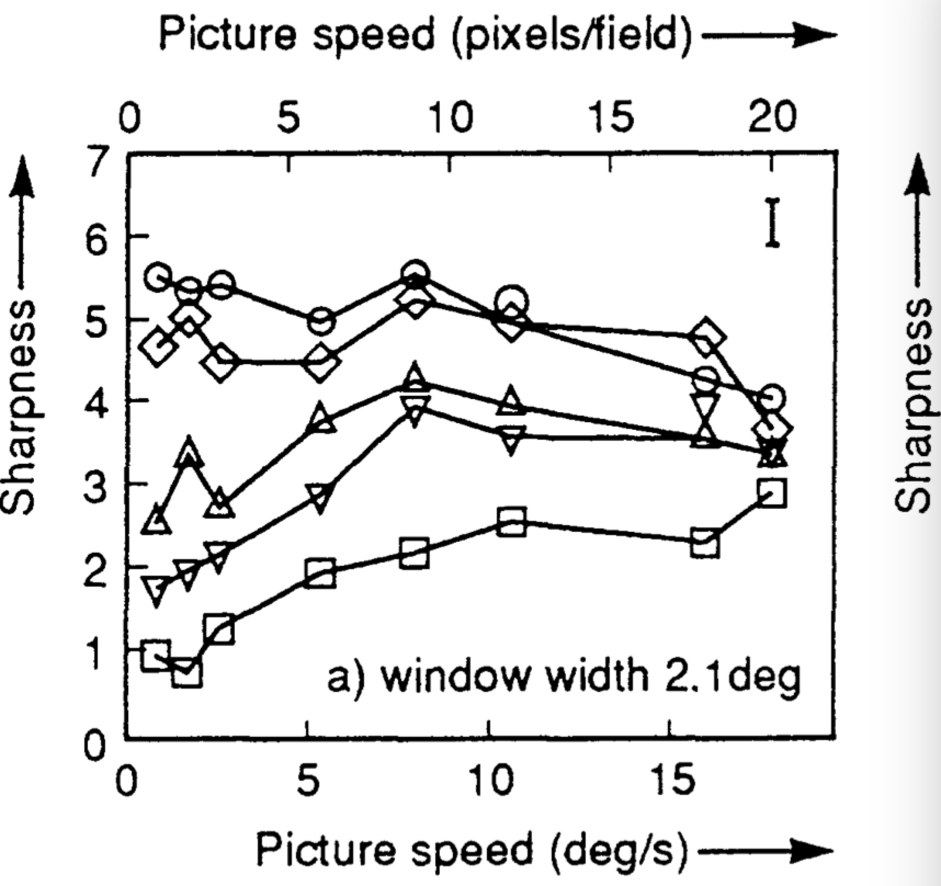
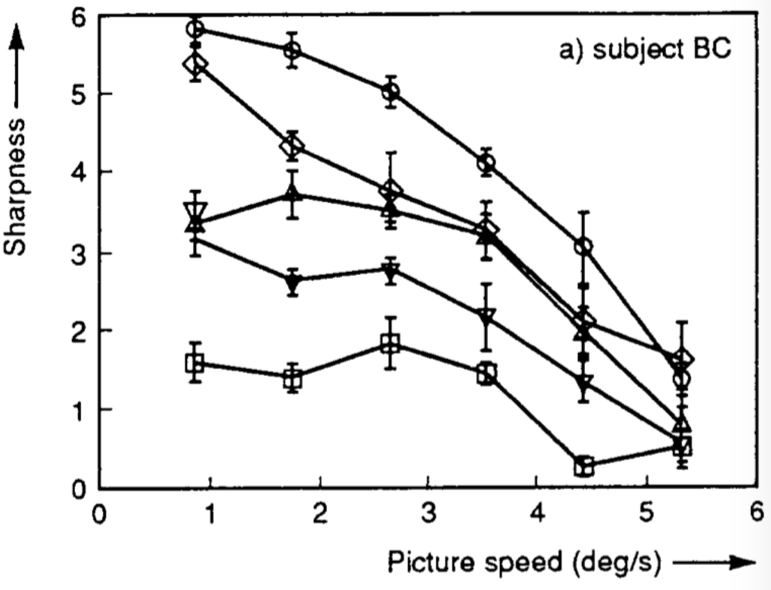
3. 物体速度（速度越快，质量越差）
J. H. D. M. Westerink and K. Teunissen, “Perceived sharpness in complex moving images,” Displays, vol. 16, no. 2, pp. 89–97, 1995.
3名测试员，给出了error bar。

Slide 8
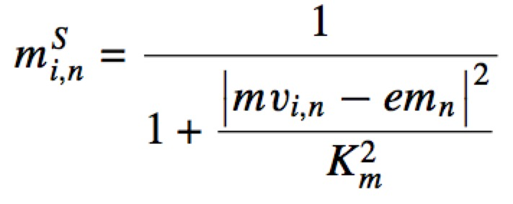
3. 物体速度（速度越快，质量越差）
Zhao Y, Yu L, Chen Z, et al. Video Quality Assessment Based on Measuring Perceptual Noise From Spatial and Temporal Perspectives[J]. IEEE Transactions on Circuits & Systems for Video Technology, 2011, 21(12):1890-1902.
该paper作者直接将上一页的paper中所示曲线进行函数拟合，得：

Slide 9
4. 有没有质量更差的物体被看到
R. Marois and J. Ivanoff, “Capacity limits of information processing in the brain,” Trends Cognitive Sci., vol. 9, pp. 296–305, Jun. 2005.
G. Houghton and S. P. Tipper, “Inhibitory mechanisms of neural and cognitive control: Applications to selective attention and sequential action,” Brain Cognition, vol. 30, no. 1, pp. 20–43, Feb. 1996.

Slide 10
5. 人对质量变差的感受有阈值
C. H. Chou and C. W. Chen, “A perceptually optimized 3-D subband codec for video communication over wireless channels,” IEEE Trans.
Circuits Syst. Video Technol., vol. 6, no. 2, pp. 143–156, Apr. 1996.

Slide 11
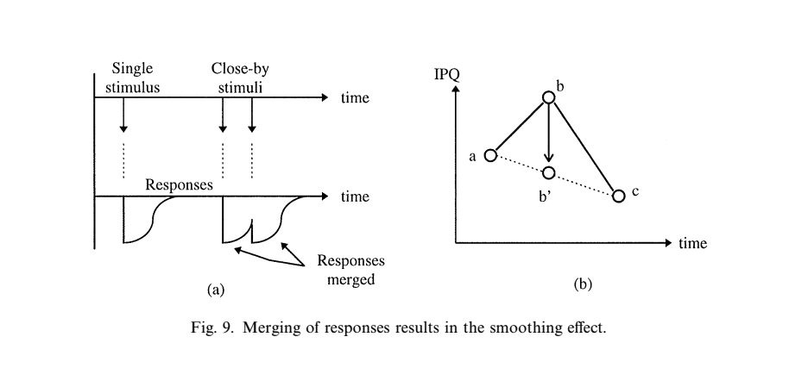
6. 质量差的物体比质量好的物体对人印象更深刻
K. T. Tan, M. Ghanbari, and D. E. Pearson, “An objective measurement tool for MPEG video quality,” Signal Process. Image Commun., vol. 70, no. 3, pp. 279–294, Nov. 1998.
1）平滑效应
A,B,C是连续或接近的三帧，如果A和C的质量高于B的质量，那么B的质量会被掩盖。
文中只有理论说明，并没
有针对此的实验验证。

Slide 12
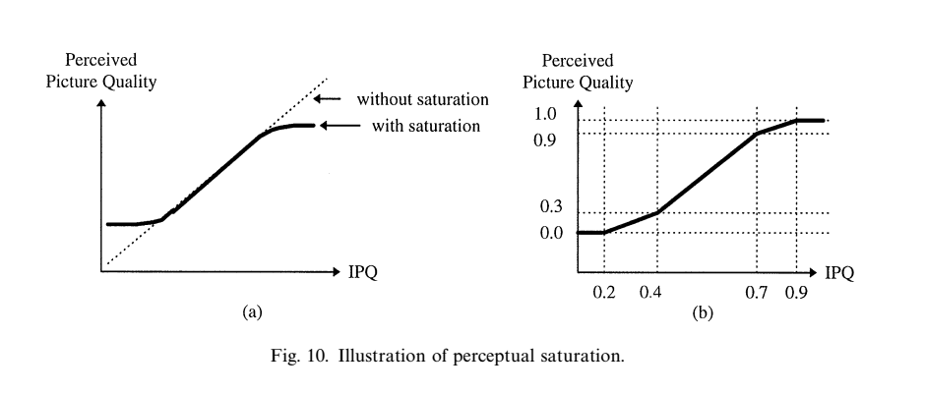
6. 质量差的物体比质量好的物体对人印象更深刻
2）感知饱和
人眼对图片感知能力
有限，当图片过好或者过差时，用户对图片的感知不再发生变化。
文中提出使用SSCQE证明这一点，但是并没有具体讲怎么证明。

Slide 13
7. 最近看到的画面印象深刻
D. S. Hands and S. E. Avons, “Recency and duration neglect in subjective assessment of television picture quality,” Appl. Cognitive Psychol., vol. 15, no. 6, pp. 639–657, 2001.
用户评价有两种:
1）回顾评价，全部看完后评价
2）实时评价，观看途中不断评价

Slide 14
7. 最近看到的画面印象深刻
实验1:
测试人员：16人 平均年龄21岁
测试方法：将质量差的放在最前面和最后面，让用户观看完后进行回顾评价
实验结果：发现质量差的放在后面明显影响用户的回顾评价。
实验2:
测试人员：12人 平均年龄25岁
测试方法：将质量差的放在最前面和最后面，在观看过程中让用户不断对视频进行实时评价，之后在进行回顾评价。
实验结果：使用当让用户不断对视频进行评价时，质量差的在前在后对回顾评价影响不大，但是对实时评价影响大。

Slide 15

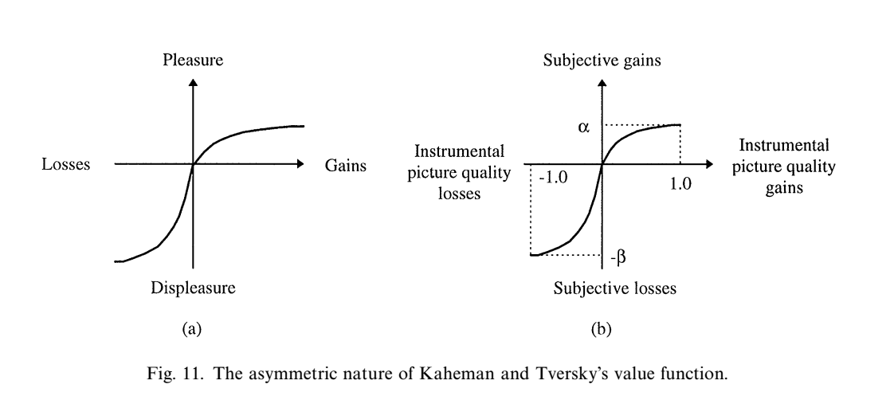
8. 人更容易记住质量差的物体，同时遇到不愉快的事物的反应更加强烈。
使用30组数据证明了，大多数的
gain-loss图像为图中S型曲线形式，且
Loss部分斜率要平均比gain部分
斜率大4.9倍。

